Slide 1
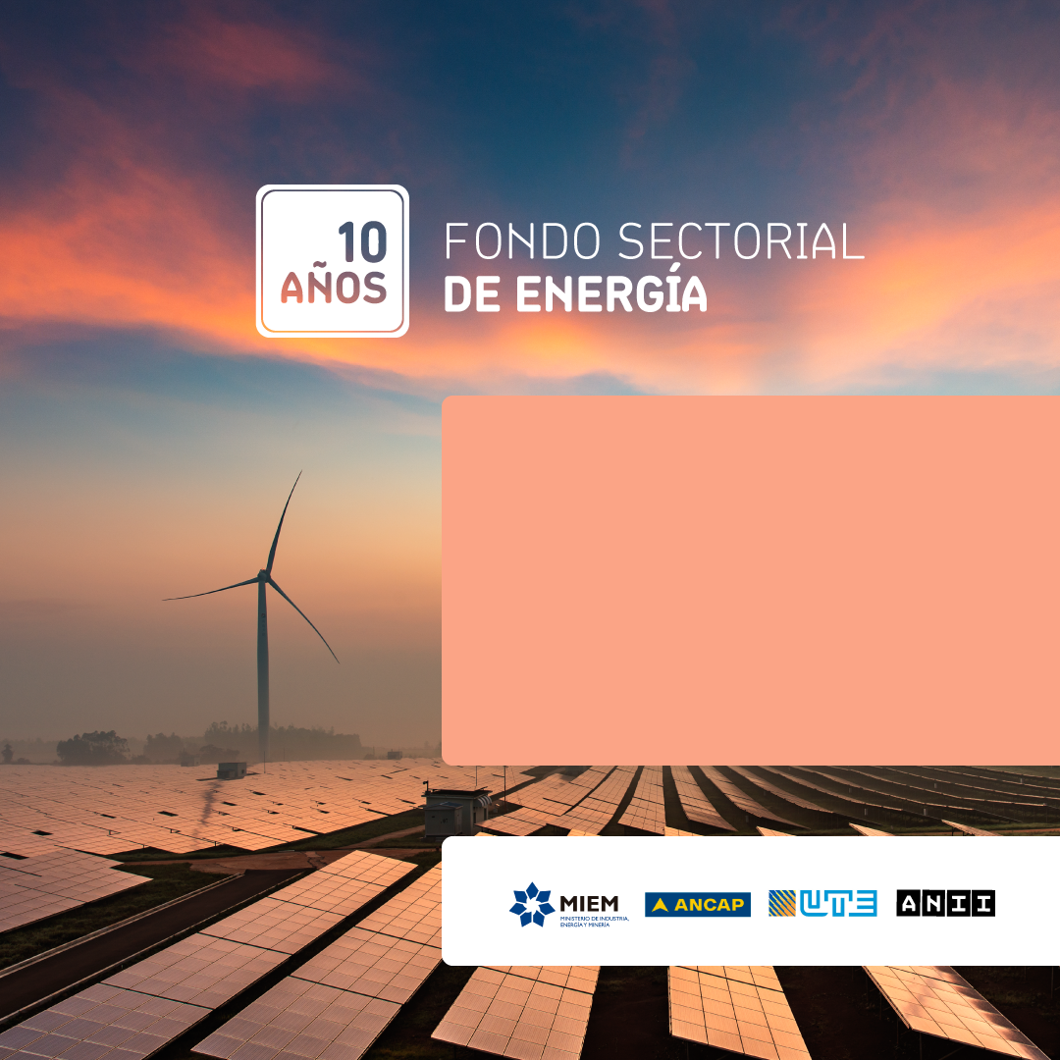
Nanomateriales para almacenamiento de energía
Dr. Ricardo Faccio

Slide 2

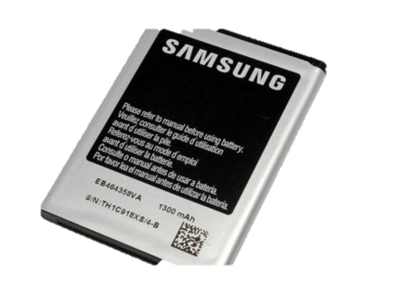
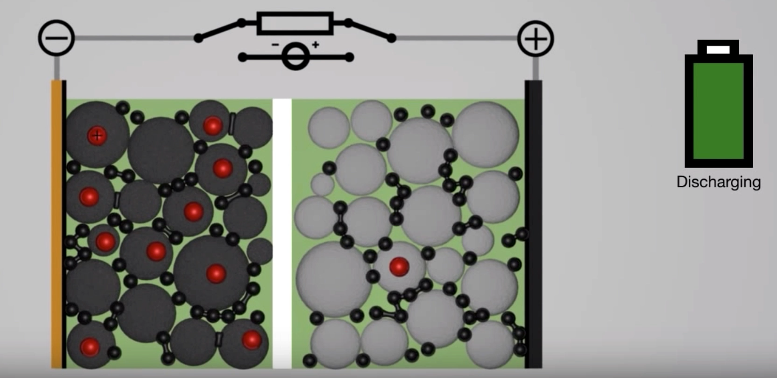
Introducción
El requerimiento energético en incremento.
Los recursos energéticos convencionales finitos con efectos ambientales.
Transito hacia energías renovables.
Fuentes renovables requieren de sistemas de almacenamiento.
Nuestro grupo de Investigación se ha propuesto trabajar en el diseño de nuevos sistemas:
  Generación de Energía Solar: Celdas Nanotecnológicas
  Almacenamiento de Energía: Baterías de ion-litio.
    FSE 2011 y FSE 2014

Slide 3
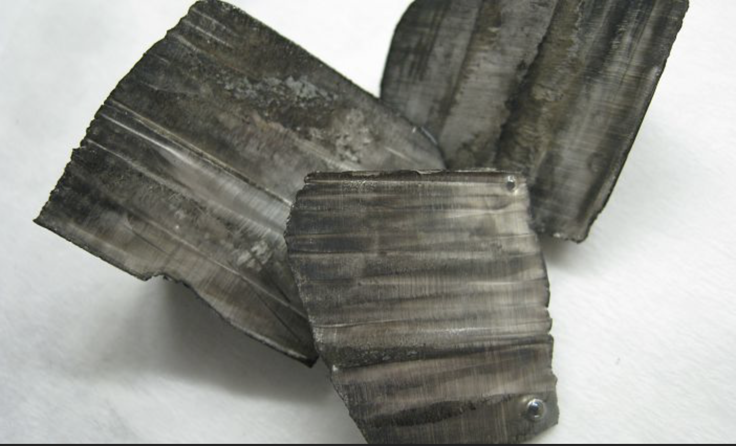

¿Por qué usar Litio?
Importante por su bajo peso.
Recurso estratégico: Argentina, Bolivia y Chile más del 50% de la producción mundial.
Mercado de baterías de ion-litio en aumento U$S 11000 millones (2010).
Demanda de litio dominada por:
  Dispositivos electrónicos portátiles
  Vehículos eléctricos e híbridos
Frost & Sullivan (2009)

Slide 4
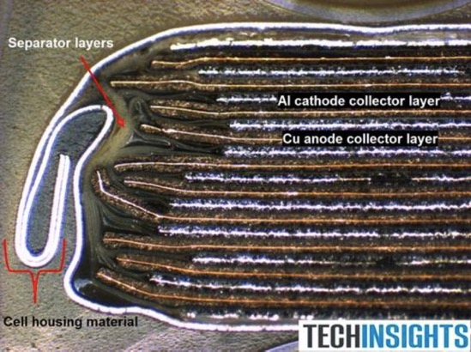
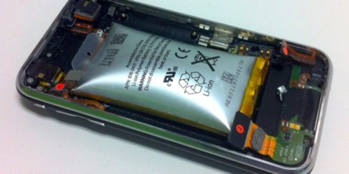
Objetivo General
Desarrollar la primer línea de Investigación del País, de materiales y diseño de baterías de ión-litio.
Objetivo Específico
Desarrollar nanomateriales para la mejora de baterías.
Diseñar nuevos materiales para cátodos y ánodos
Sustituir electrolitos líquidos por electrolitos sólidos.
Ventajas ES
Durabilidad
Estabilidad Térmica
Miniaturización
Seguridad y Eficiencia
Medio Ambiente
Desventajas
Altas Energías de Activación
Bajas Conductividades
Samsung Recall Note 7
(electrolito líquido)

Slide 5
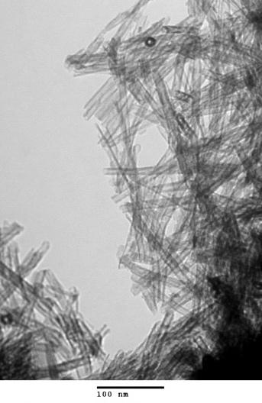
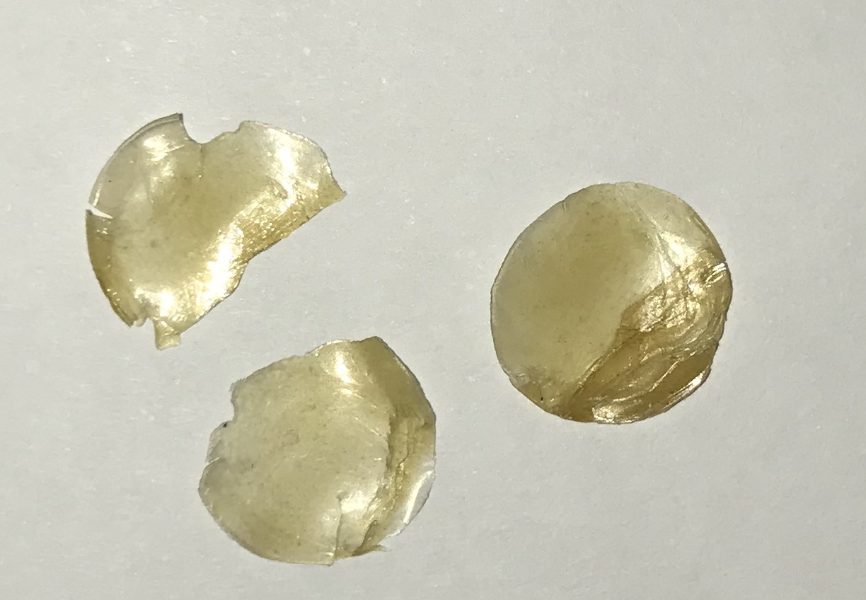
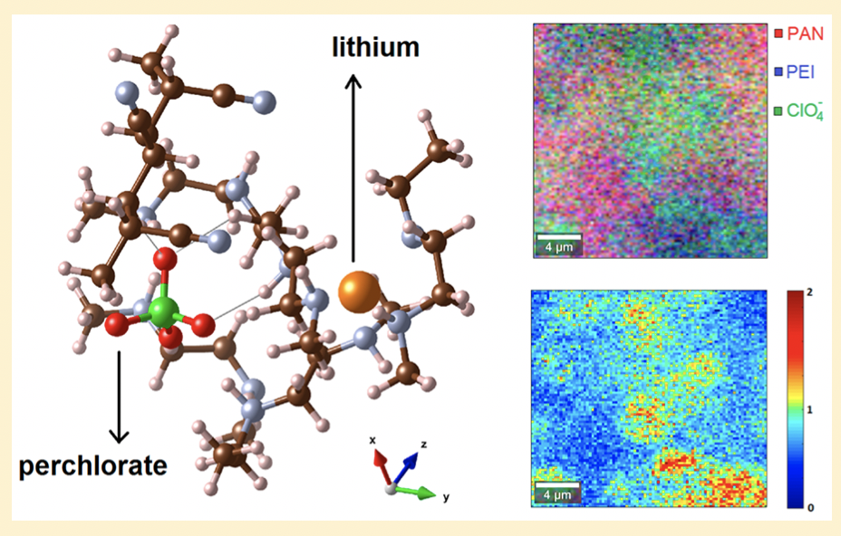
Metodología
Estrategia
Afinidad entre litio y polímero
Mejorar la conducción catiónica de litio
Bajar la conducción aniónica (ej. ClO₄⁻)
Metodología
Síntesis de nuevos nanomateriales.
Caracterización química
Desempeño electroquímica
Simulación Computacional

Slide 6
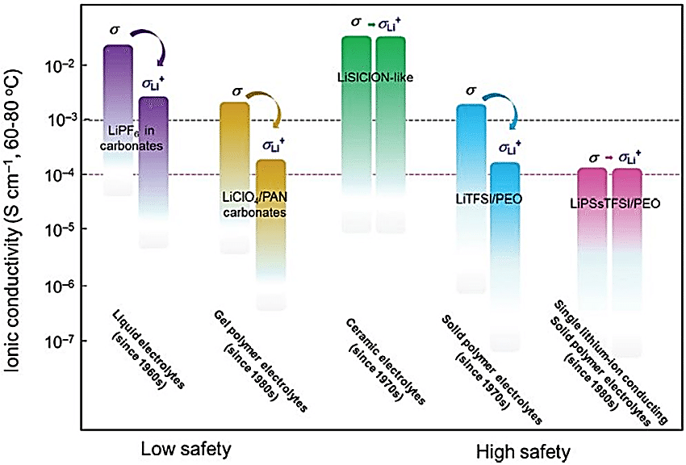
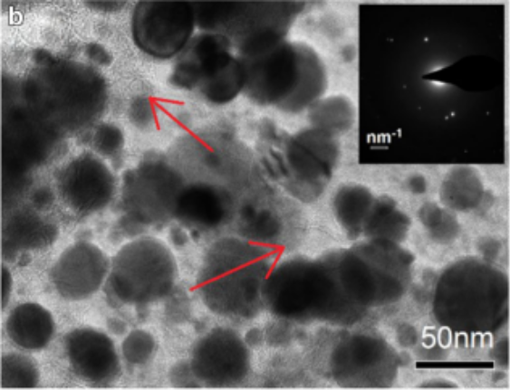
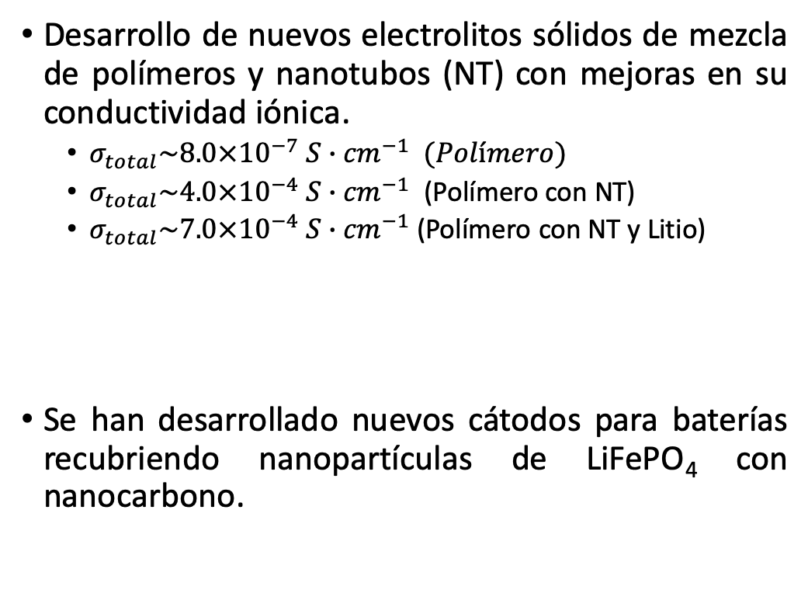
Resultados Específicos
Desarrollo de nuevos electrolitos sólidos de mezcla de polímeros y nanotubos (NT) con mejoras en su conductividad iónica.
  $σ_{total}\sim {8.0×10}^{−7} S{∙cm}^{−1} (Polímero)$
  $σ_{total}\sim {4.0×10}^{−4} S{∙cm}^{−1}$ (Polímero con NT)
  $σ_{total}\sim {7.0×10}^{−4} S{∙cm}^{−1}$ (Polímero con NT y Litio)
Se han desarrollado nuevos cátodos para baterías recubriendo nanopartículas de LiFePO₄ con nanocarbono.

Slide 7
Resultados Generales
Capacidades físicas y humanas para el desarrollo de una nueva línea de Investigación.
Colaboraciones con grupos de la región.
Primeras dos tesis de Doctorado en la temática.
Se publicaron los primeros 9 trabajos de investigación, en revistas internacionales referadas.
Nanotecnología es el eje principal para el desarrollo de esta nueva línea.
Perspectivas
Avanzar hacia el diseño de nuevos ánodos.
Lograr ensamblar de forma completa una batería de ion-litio.
  Utilizando materiales manejables en condiciones normales de átmosfera.
  Utilizar polímeros convencionales, buscando una mejora de sus propiedades.

Slide 8








Agradecimientos
Centro-NanoMat
  Dr. Álvaro W. Mombrú
  Dr. Ricardo Faccio
  Dra. Helena Pardo
  Dra. Luciana Fernández
  Dr. Mariano Romero
  Lic. Dominique Mombrú
  Lic. Fernando Pignanelli
  Lic. Benjamín Montenegro
  Lic. Martin Esteves
Ingeniería Electroquímica (FCIEN-FING) UdelaR

